Slide 1
Calcolo delle probabilità
PROF. Giovanni Micale
Corso di BIOINFORMATICA

Slide 2
Indice - 1
Concetti di base
Eventi
Variabili aleatorie
Probabilità
Distribuzione di probabilità
Probabilità congiunta, condizionata e marginale
Statistiche di una distribuzione
Media e varianza
Entropia
Covarianza e correlazione

Slide 3
Indice - 2
Distribuzioni discrete notevoli
Distribuzione di Bernoulli
Distribuzione binomiale
Distribuzione uniforme
Distribuzione geometrica
Distribuzione binomiale negativa
Distribuzione di Poisson
Distribuzione multinomiale

Slide 4
Indice - 3
Distribuzioni continue
Variabili aleatorie continue
Distribuzione uniforme
Distribuzione normale
Distribuzione esponenziale
Distribuzione Chi-quadro
Distribuzione T-student
Distribuzione normale multivariata

Slide 5
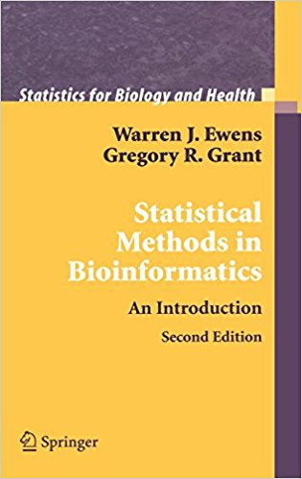
Testo di riferimento
Warren Ewens, Gregory Grant
Statistical Methods in Bioinformatics: an Introduction (Second Edition)
Springer

Slide 6
Parte I – Concetti di base
PROF. Giovanni Micale
Corso di BIOINFORMATICA

Slide 7
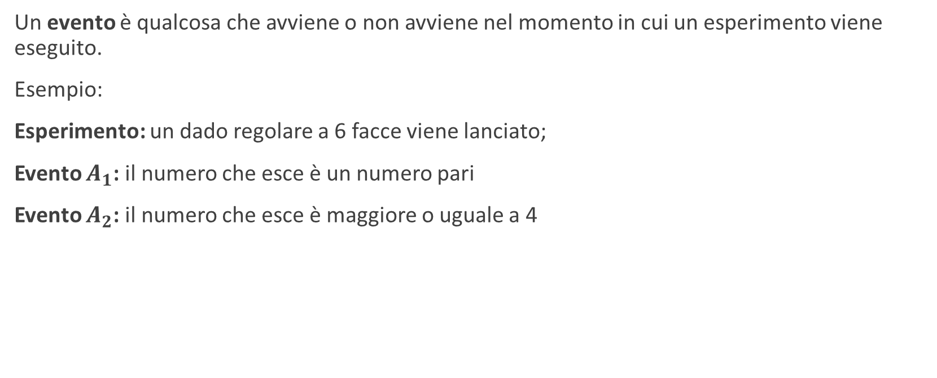
Eventi
Un evento è qualcosa che avviene o non avviene nel momento in cui un esperimento viene eseguito.
Esempio:
Esperimento: un dado regolare a 6 facce viene lanciato;
Evento $A_{1}$: il numero che esce è un numero pari
Evento $A_{2}$: il numero che esce è maggiore o uguale a 4

Slide 8
Variabili aleatorie
Una variabile aleatoria (o variabile casuale o variabile random) è una quantità numerica che descrive un possibile esito di un esperimento e che assume un valore specifico da un insieme di possibili valori numerici.
L’insieme di valori che può assumere la variabile è detto range e si indica con R(X).
Se il range è un insieme discreto, si parla di variabile aleatoria discreta.
Se il range è un insieme continuo si parla di variabile aleatoria continua.
Per convenzione, le variabili aleatorie si indicano con lettere maiuscole (X, Y, Z, …) mentre i valori che possono assumere si indicano con lettere minuscole (x, y, z, …).

Slide 9
Tipi di variabili aleatorie discrete
Le variabili discrete si possono classificare in base al tipo di valori che possono assumere.
Variabili categoriali: {«rosso», «verde», «blu»};
Variabili booleane: {true, false};
Variabili numeriche: {1,2,3,4,5,6}.

Slide 10
Probabilità
Ad ogni variabile A e ad un valore a del suo range, possiamo associare una probabilità, ovvero un numero P(A=a), che misura con che grado di incertezza A assuma il valore a.
Se dal contesto è chiaro di quale variabile si parla, si può denotare P(A=a) con P(a).
Esempio:
Esperimento: un dado regolare a 6 facce viene lanciato;
Variabile X: il numero del dado;
R(X): {1,2,3,4,5,6}
Probabilità P(X=2): 1/6

Slide 11

Distribuzione di probabilità e distribuzione cumulativa
Data una variabile discreta X, la distribuzione di probabilità P(X) è l’insieme delle probabilità che la variabile X assuma determinati valori.
La distribuzione cumulativa è l’insieme delle probabilità che la variabile X assuma valori minori o uguali a una quantità x. E’ rappresentata dalla seguente funzione:
$F\left(X=x\right)=\sum_{x′≤x}{P(X=x′)}$

Slide 12
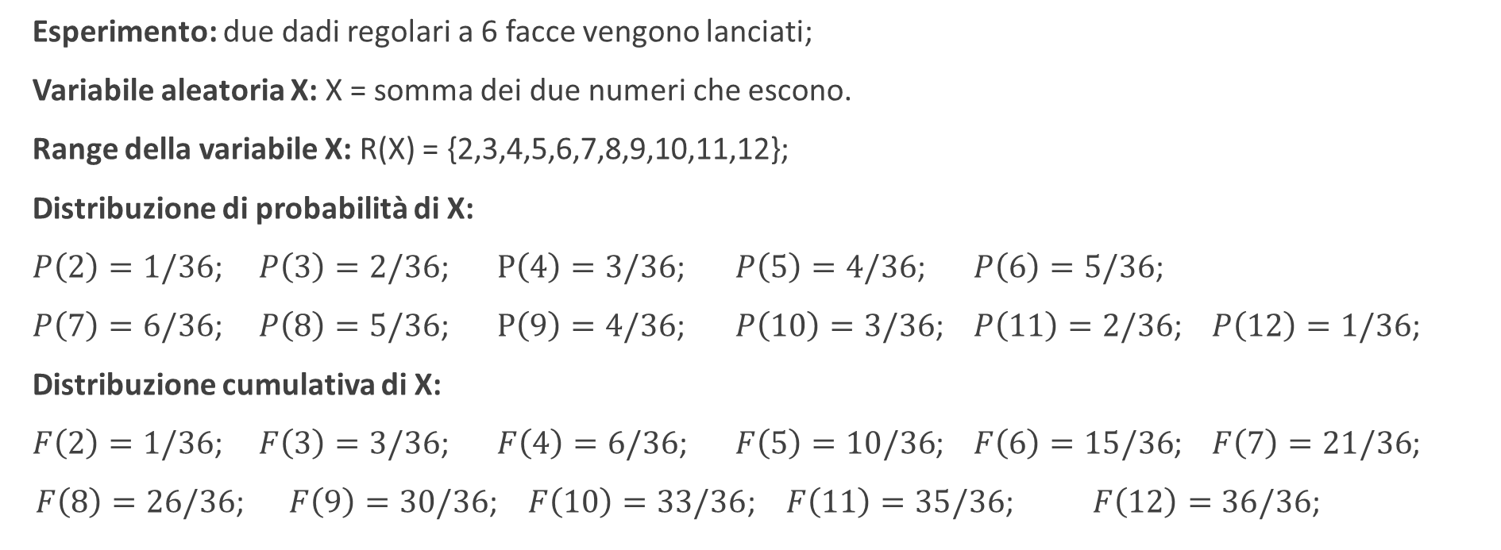
Esempio
Esperimento: due dadi regolari a 6 facce vengono lanciati;
Variabile aleatoria X: X = somma dei due numeri che escono.
Range della variabile X: R(X) = {2,3,4,5,6,7,8,9,10,11,12};
Distribuzione di probabilità di X:
$P\left(2\right)=1/36$; $P\left(3\right)=2/36$; $P\left(4\right)=3/36$; $P\left(5\right)=4/36$; $P\left(6\right)=5/36$;
$P\left(7\right)=6/36$; $P\left(8\right)=5/36$; $P\left(9\right)=4/36$; $P\left(10\right)=3/36$; $P\left(11\right)=2/36$; $P\left(12\right)=1/36$;
Distribuzione cumulativa di X:
$F\left(2\right)=1/36$; $F\left(3\right)=3/36$; $F\left(4\right)=6/36$; $F\left(5\right)=10/36$; $F\left(6\right)=15/36$; $F\left(7\right)=21/36$;
$F\left(8\right)=26/36$; $F\left(9\right)=30/36$; $F\left(10\right)=33/36$; $F\left(11\right)=35/36$; $F\left(12\right)=36/36$;

Slide 13
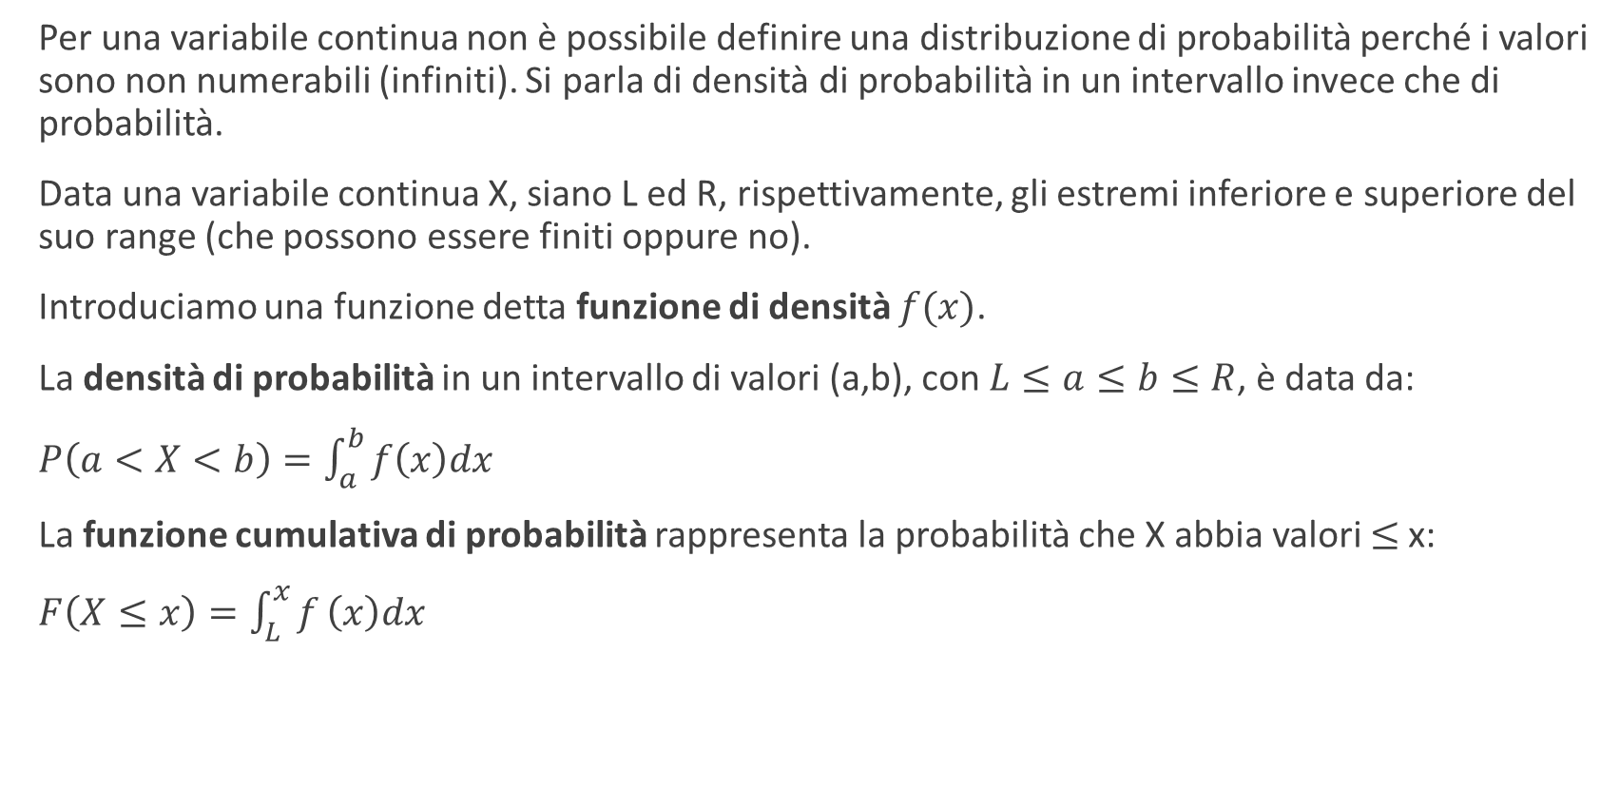
Densità di probabilità
Per una variabile continua non è possibile definire una distribuzione di probabilità perché i valori sono non numerabili (infiniti). Si parla di densità di probabilità in un intervallo invece che di probabilità.
Data una variabile continua X, siano L ed R, rispettivamente, gli estremi inferiore e superiore del suo range (che possono essere finiti oppure no).
Introduciamo una funzione detta funzione di densità $f(x)$.
La densità di probabilità in un intervallo di valori (a,b), con $L≤a≤b≤R$, è data da:
$P\left(a<X<b\right)=\int_{a}^{b}{f\left(x\right)dx}$
La funzione cumulativa di probabilità rappresenta la probabilità che X abbia valori $≤$x:
$F\left(X≤x\right)=\int_{L}^{x}{f}\left(x\right)dx$

Slide 14
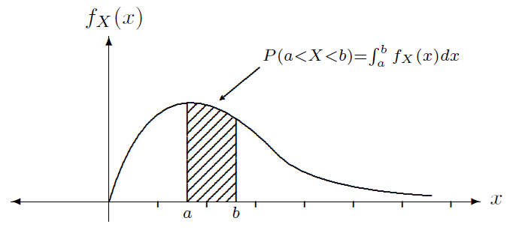
Densità di probabilità

Slide 15
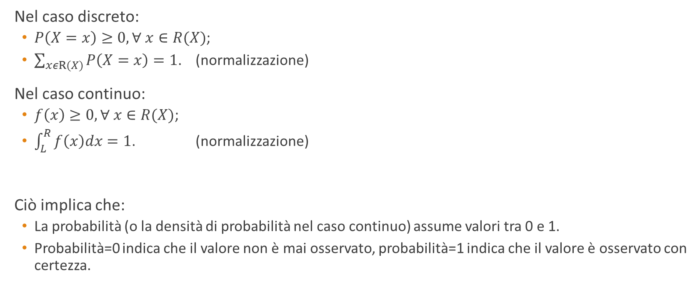
Proprietà della probabilità
Nel caso discreto:
$P\left(X=x\right)≥0, ∀ x∈R(X)$;
$\sum_{xεR(X)}{P\left(X=x\right)=1}$. (normalizzazione)
Nel caso continuo:
$f\left(x\right)≥0, ∀ x∈R(X)$;
$\int_{L}^{R}{f\left(x\right)dx}=1$. (normalizzazione)
Ciò implica che:
La probabilità (o la densità di probabilità nel caso continuo) assume valori tra 0 e 1.
Probabilità=0 indica che il valore non è mai osservato, probabilità=1 indica che il valore è osservato con certezza.

Slide 16
Probabilità su più variabili
Nella maggior parte delle situazioni sperimentali e reali non si osserva l’andamento di una sola variabile casuale. Inoltre il risultato dell’esperimento spesso dipende da più di una variabile aleatoria.
Supponiamo, ad esempio, di voler ottenere informazioni riguardo le caratteristiche di salute di una popolazione.
Saranno quindi rilevate diverse caratteristiche (età, sesso, etc...) per ogni individuo e sarà usato un campione di individui.
Ogni singola caratteristica sarà modellata tramite una variabile aleatoria.
Quindi nasce l’esigenza di modellare più variabili aleatorie contemporaneamente.

Slide 17
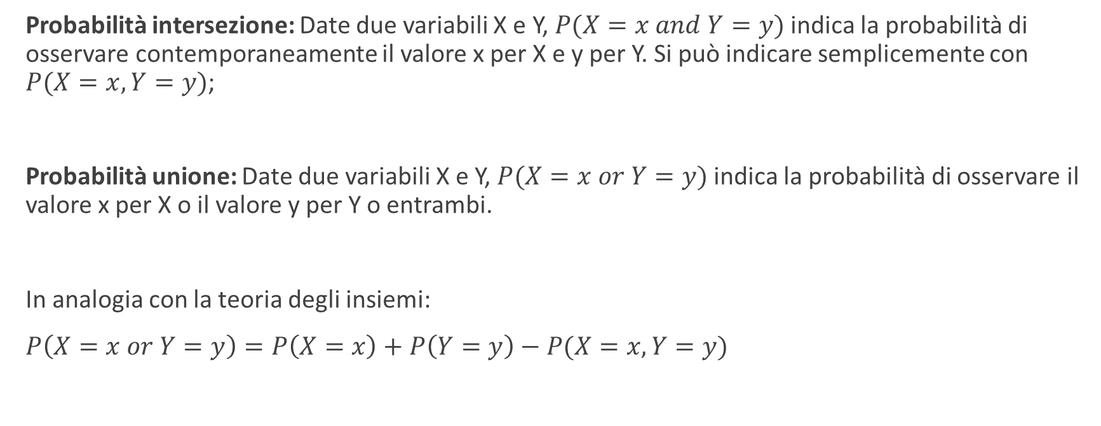
Intersezione e unione
Probabilità intersezione: Date due variabili X e Y, $P(X=x and Y=y)$ indica la probabilità di osservare contemporaneamente il valore x per X e y per Y. Si può indicare semplicemente con $P(X=x, Y=y)$;
Probabilità unione: Date due variabili X e Y, $P(X=x or Y=y)$ indica la probabilità di osservare il valore x per X o il valore y per Y o entrambi.
In analogia con la teoria degli insiemi:
$P\left(X=x or Y=y\right)=P\left(X=x\right)+P\left(Y=y\right)−P(X=x, Y=y)$

Slide 18
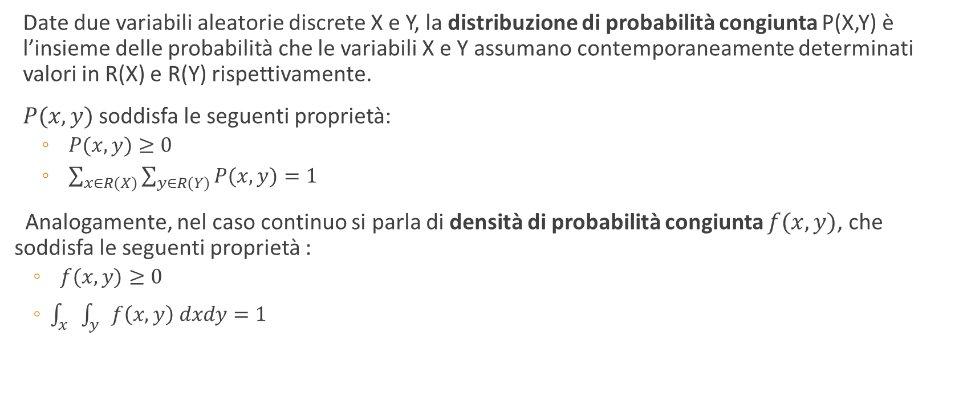
Distribuzione congiunta
Date due variabili aleatorie discrete X e Y, la distribuzione di probabilità congiunta P(X,Y) è l’insieme delle probabilità che le variabili X e Y assumano contemporaneamente determinati valori in R(X) e R(Y) rispettivamente.
$P(x,y)$ soddisfa le seguenti proprietà:
$P(x,y)≥0$
$\sum_{x∈R(X)}{\sum_{y∈R(Y)}{P(x,y)}}=1$
Analogamente, nel caso continuo si parla di densità di probabilità congiunta $f(x,y)$, che soddisfa le seguenti proprietà :
$f(x,y)≥0$
$\int_{x}{\int_{y}{f\left(x,y\right) dxdy}=1}$

Slide 19
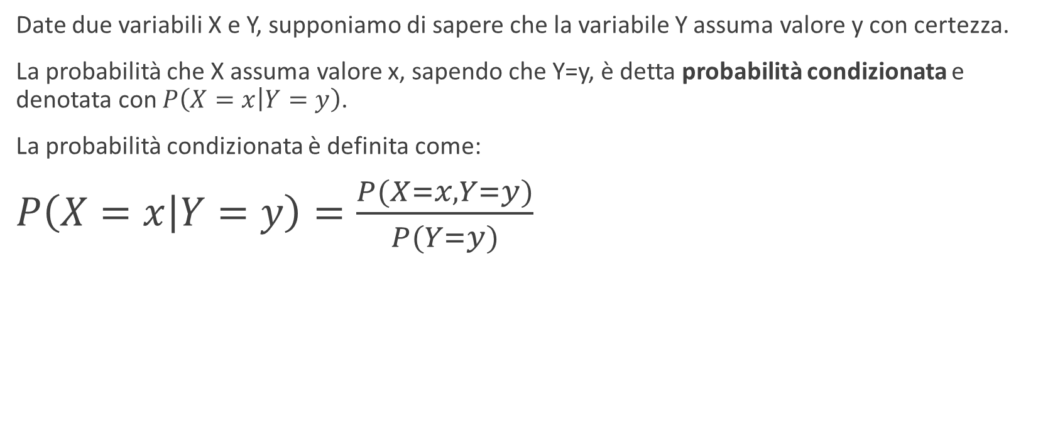
Probabilità condizionata
Date due variabili X e Y, supponiamo di sapere che la variabile Y assuma valore y con certezza.
La probabilità che X assuma valore x, sapendo che Y=y, è detta probabilità condizionata e denotata con $P\left(X=x | Y=y\right)$.
La probabilità condizionata è definita come:
$P\left(X=x | Y=y\right)=\frac{P(X=x, Y=y)}{P(Y=y)}$

Slide 20
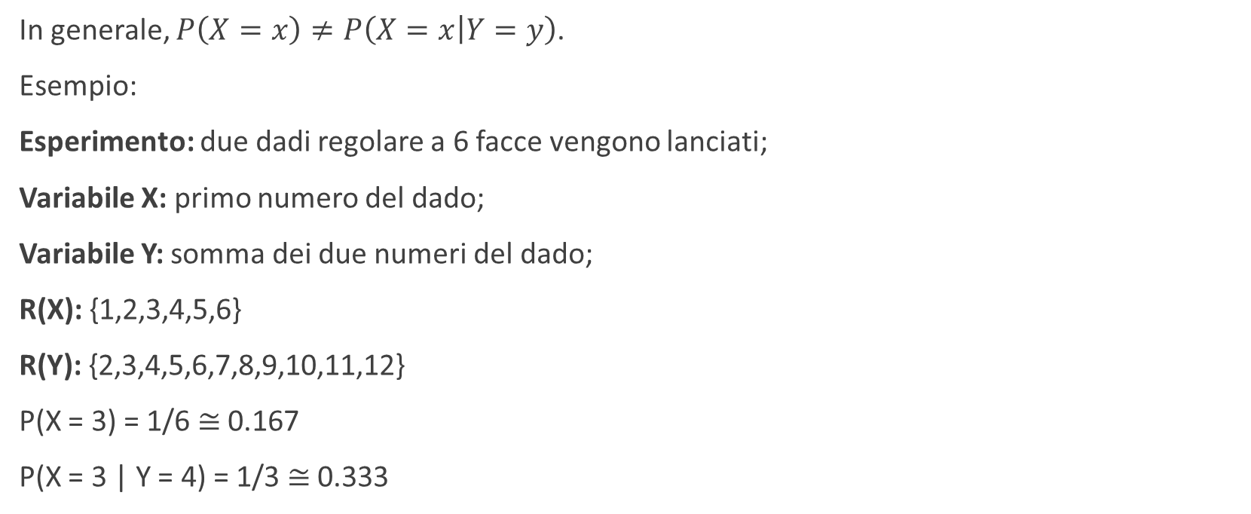
Probabilità condizionata
In generale, $P\left(X=x\right)≠P\left(X=x | Y=y\right)$.
Esempio:
Esperimento: due dadi regolare a 6 facce vengono lanciati;
Variabile X: primo numero del dado;
Variabile Y: somma dei due numeri del dado;
R(X): {1,2,3,4,5,6}
R(Y): {2,3,4,5,6,7,8,9,10,11,12}
P(X = 3) = 1/6 $≅$ 0.167
P(X = 3 | Y = 4) = 1/3 $≅$ 0.333

Slide 21
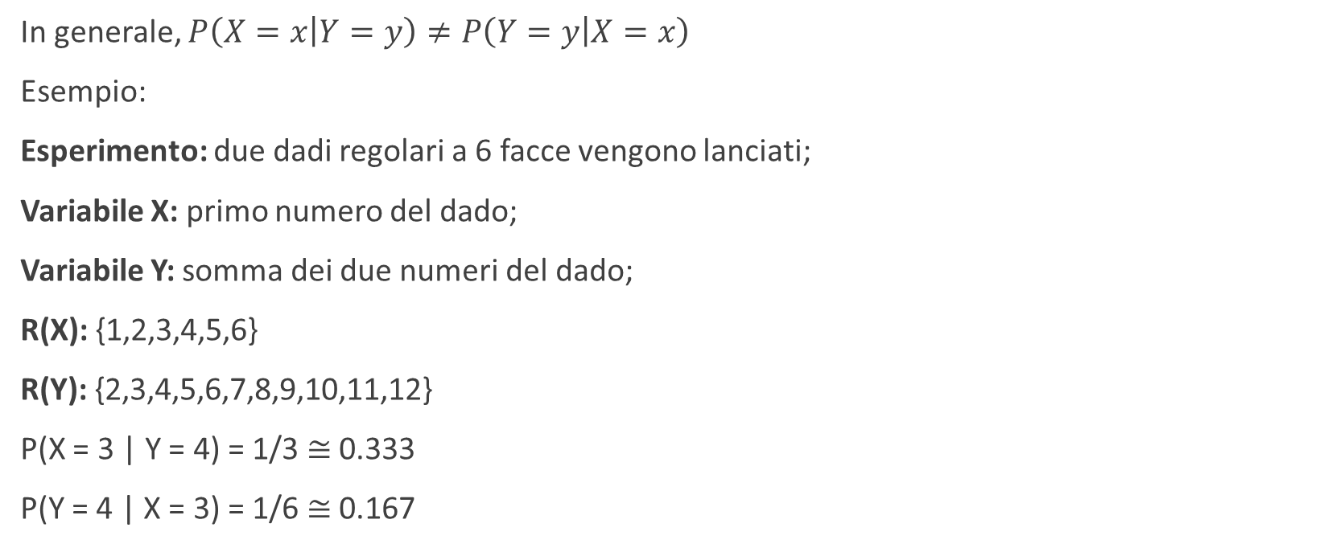
Probabilità condizionata
In generale, $P\left(X=x | Y=y\right)≠P\left(Y=y | X=x\right)$
Esempio:
Esperimento: due dadi regolari a 6 facce vengono lanciati;
Variabile X: primo numero del dado;
Variabile Y: somma dei due numeri del dado;
R(X): {1,2,3,4,5,6}
R(Y): {2,3,4,5,6,7,8,9,10,11,12}
P(X = 3 | Y = 4) = 1/3 $≅$ 0.333
P(Y = 4 | X = 3) = 1/6 $≅$ 0.167

Slide 22

Probabilità condizionata
La definizione di probabilità condizionata può essere facilmente estesa al caso di tre o più variabili.
Formalmente, date n variabili $X_{1}, X_{2}, …, X_{n}$ che possono assumere valori $x_{1}, x_{2}, …, x_{n}$, rispettivamente, la probabilità condizionata di $X_{k+1}, …, X_{n}$ dati $X_{1}, …, X_{k}$ è:
${P(X_{k+1}=x}_{k+1}, …, X_{n}=x_{n} \left| {X_{1}=x}_{1}, …, {X_{k}=x}_{k}\right)=\frac{P({X_{1} = x}_{1 }, …, {X_{n} = x}_{n})}{P({X_{1} = x}_{1 }, …, {X_{k} = x}_{k})}$

Slide 23
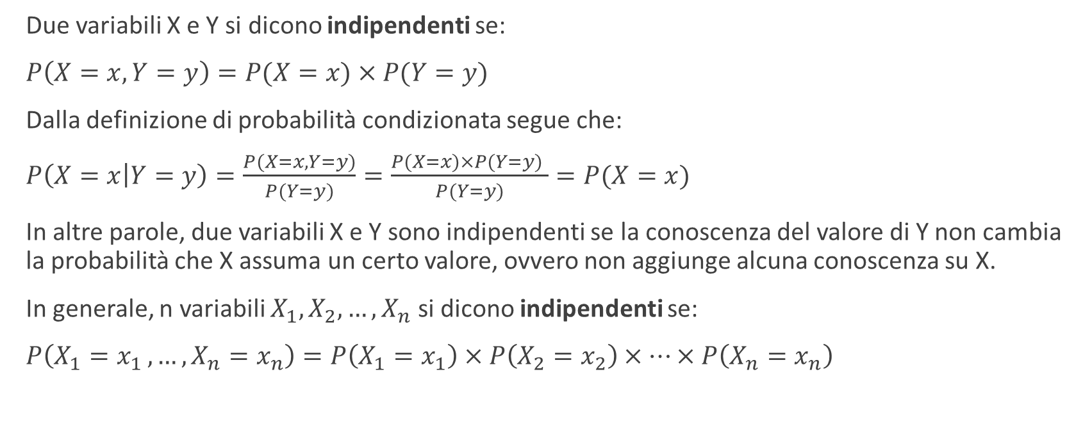
Variabili indipendenti
Due variabili X e Y si dicono indipendenti se:
$P\left(X=x,Y=y\right)=P(X=x)×P(Y=y)$
Dalla definizione di probabilità condizionata segue che:
$P\left(X=x | Y=y\right)=\frac{P(X=x, Y=y)}{P(Y=y)}=\frac{P(X=x)×P(Y=y) }{P(Y=y)}=P(X=x)$
In altre parole, due variabili X e Y sono indipendenti se la conoscenza del valore di Y non cambia la probabilità che X assuma un certo valore, ovvero non aggiunge alcuna conoscenza su X.
In generale, n variabili $X_{1}, X_{2}, …, X_{n}$ si dicono indipendenti se:
$P\left(X_{1}=x_{1 },…, {X_{n}=x}_{n}\right)=P\left({X_{1}=x}_{1}\right)×P\left(X_{2}=x_{2}\right)×…×P\left(X_{n}=x_{n}\right)$

Slide 24

Esempio
Esperimento: due dadi regolare a 6 facce vengono lanciati;
Variabile X: primo numero del dado;
Variabile Y: secondo numero del dado;
$P\left(X=3\right)=1/6$
$P\left(X=3 | Y=4\right)=1/6$

Slide 25
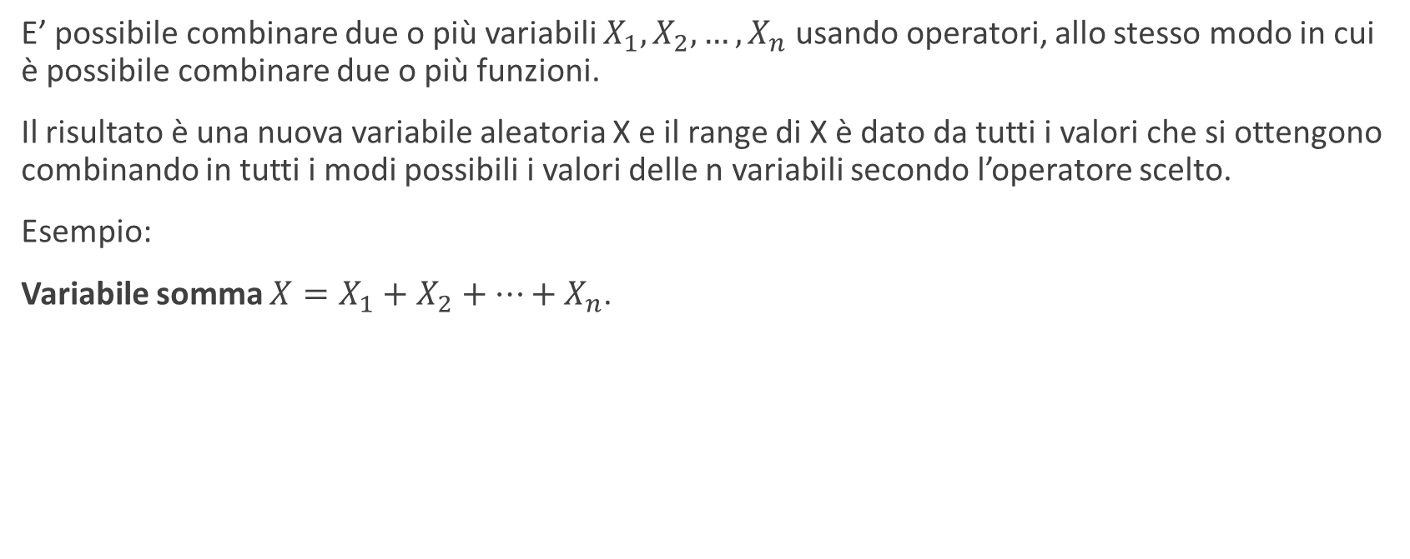
Combinazione di variabili
E’ possibile combinare due o più variabili $X_{1}, X_{2},…,X_{n}$ usando operatori, allo stesso modo in cui è possibile combinare due o più funzioni.
Il risultato è una nuova variabile aleatoria X e il range di X è dato da tutti i valori che si ottengono combinando in tutti i modi possibili i valori delle n variabili secondo l’operatore scelto.
Esempio:
Variabile somma $X=X_{1}+X_{2}+…+X_{n}$.

Slide 26
Parte II – Statistiche di una distribuzione
PROF. Giovanni Micale
Corso di BIOINFORMATICA

Slide 27
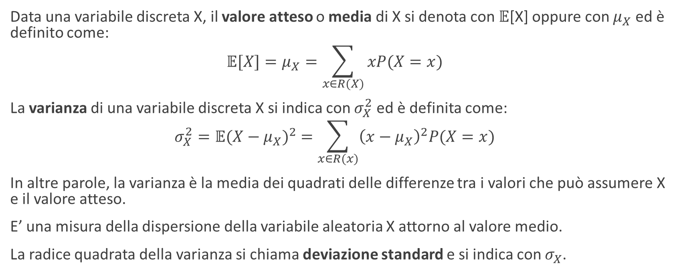
Media e varianza
Data una variabile discreta X, il valore atteso o media di X si denota con 𝔼[X] oppure con $μ_{X}$ ed è definito come:
$$\text{𝔼}[X]=μ_{X}=\sum_{x∈R(X)}{xP(X=x)}$$
La varianza di una variabile discreta X si indica con $σ_{X}^{2}$ ed è definita come:
$$σ_{X}^{2}=\text{𝔼}{(X−μ_{X})}^{2} =\sum_{x∈R(x)}{{\left(x−μ_{X}\right)}^{2}P(X=x)}$$
In altre parole, la varianza è la media dei quadrati delle differenze tra i valori che può assumere X e il valore atteso.
E’ una misura della dispersione della variabile aleatoria X attorno al valore medio.
La radice quadrata della varianza si chiama deviazione standard e si indica con $σ_{X}$.

Slide 28

Media e varianza
Nel caso di una variabile continua X, le definizioni di media (detta anche baricentro di X) e varianza sono analoghe al caso discreto:
$μ_{X}=\int_{L}^{R}{xf\left(x\right)dx}$
$σ_{X}^{2}=\int_{L}^{R}{{\left(x−μ_{X}\right)}^{2}f\left(x\right)dx}$

Slide 29
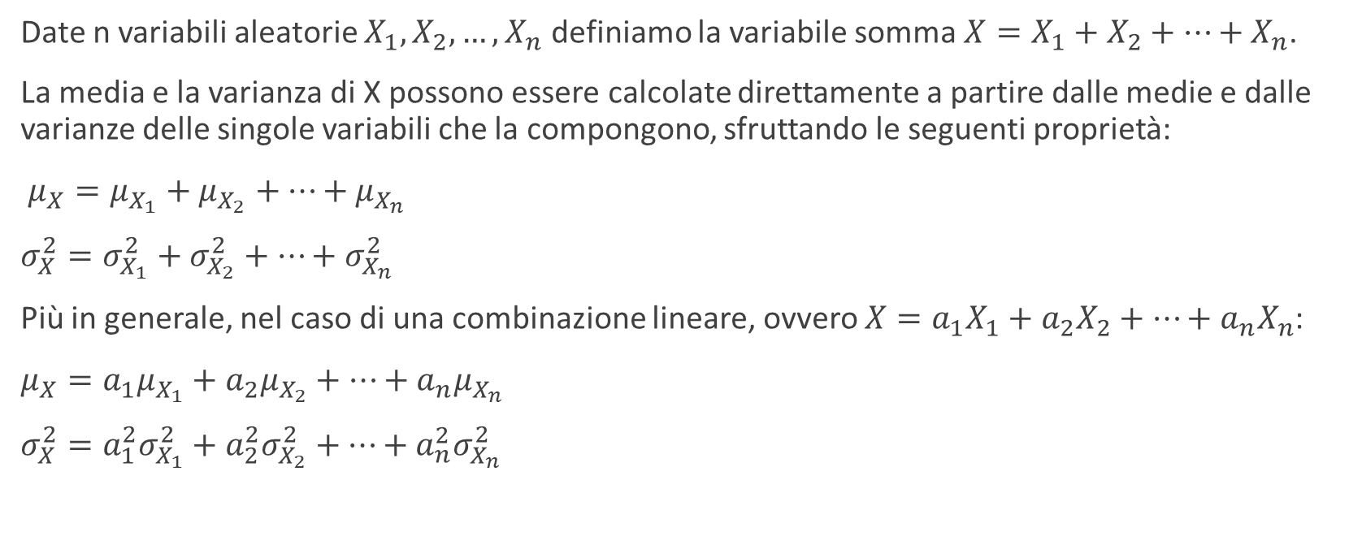
Media e varianza di una variabile somma
Date n variabili aleatorie $X_{1},X_{2}, …, X_{n}$ definiamo la variabile somma $X=X_{1}+X_{2}+…+X_{n}$.
La media e la varianza di X possono essere calcolate direttamente a partire dalle medie e dalle varianze delle singole variabili che la compongono, sfruttando le seguenti proprietà:
$μ_{X}=μ_{X_{1}}+μ_{X_{2}}+…+μ_{X_{n}}$
$σ_{X}^{2}=σ_{X_{1}}^{2}+σ_{X_{2}}^{2}+…+σ_{X_{n}}^{2}$
Più in generale, nel caso di una combinazione lineare, ovvero $X=a_{1}X_{1}+a_{2}X_{2}+…+a_{n}X_{n}$:
$μ_{X}=a_{1}μ_{X_{1}}+a_{2}μ_{X_{2}}+…+a_{n}μ_{X_{n}}$
$σ_{X}^{2}=a_{1}^{2}σ_{X_{1}}^{2}+a_{2}^{2}σ_{X_{2}}^{2}+…+a_{n}^{2}σ_{X_{n}}^{2}$

Slide 30
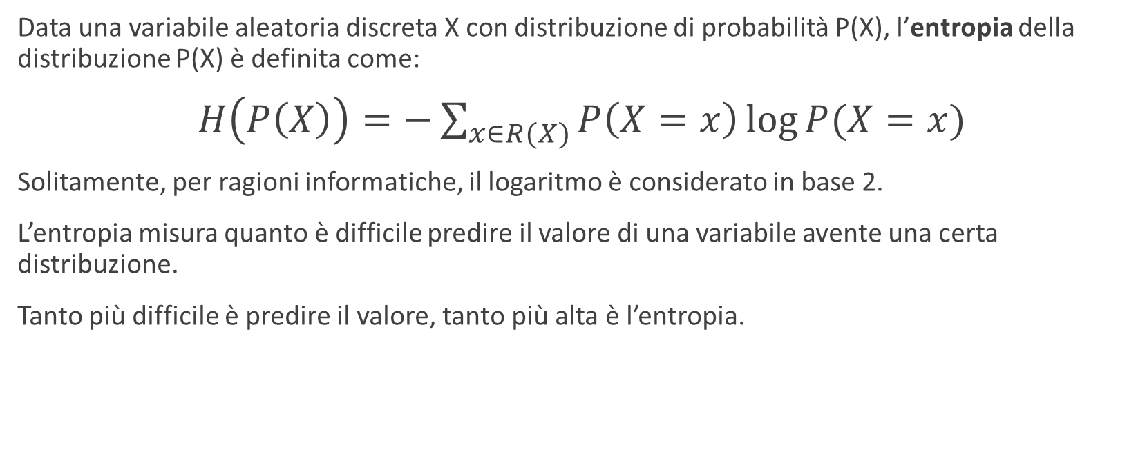
Entropia
Data una variabile aleatoria discreta X con distribuzione di probabilità P(X), l’entropia della distribuzione P(X) è definita come:
$H\left(P\left(X\right)\right)=−\sum_{x∈R(X)}{P\left(X=x\right)\log{P(X=x)}}$
Solitamente, per ragioni informatiche, il logaritmo è considerato in base 2.
L’entropia misura quanto è difficile predire il valore di una variabile avente una certa distribuzione.
Tanto più difficile è predire il valore, tanto più alta è l’entropia.

Slide 31
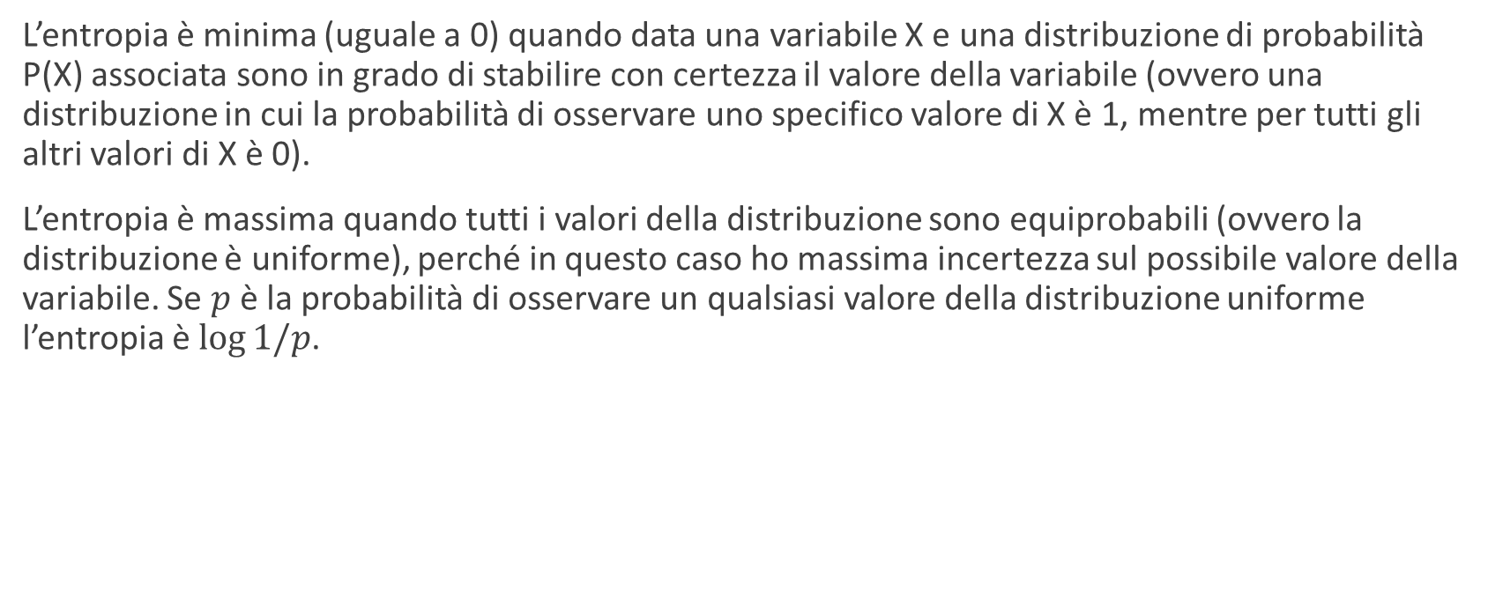
Entropia
L’entropia è minima (uguale a 0) quando data una variabile X e una distribuzione di probabilità P(X) associata sono in grado di stabilire con certezza il valore della variabile (ovvero una distribuzione in cui la probabilità di osservare uno specifico valore di X è 1, mentre per tutti gli altri valori di X è 0).
L’entropia è massima quando tutti i valori della distribuzione sono equiprobabili (ovvero la distribuzione è uniforme), perché in questo caso ho massima incertezza sul possibile valore della variabile. Se $p$ è la probabilità di osservare un qualsiasi valore della distribuzione uniforme l’entropia è $\log{1/p}$.

Slide 32
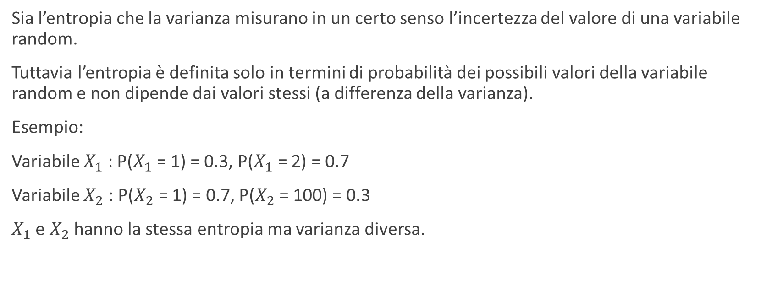
Entropia vs varianza
Sia l’entropia che la varianza misurano in un certo senso l’incertezza del valore di una variabile random.
Tuttavia l’entropia è definita solo in termini di probabilità dei possibili valori della variabile random e non dipende dai valori stessi (a differenza della varianza).
Esempio:
Variabile $X_{1}$ : P($X_{1}$ = 1) = 0.3, P($X_{1}$= 2) = 0.7
Variabile $X_{2}$: P($X_{2}$= 1) = 0.7, P($X_{2}$ = 100) = 0.3
$X_{1}$ e $X_{2}$ hanno la stessa entropia ma varianza diversa.

Slide 33
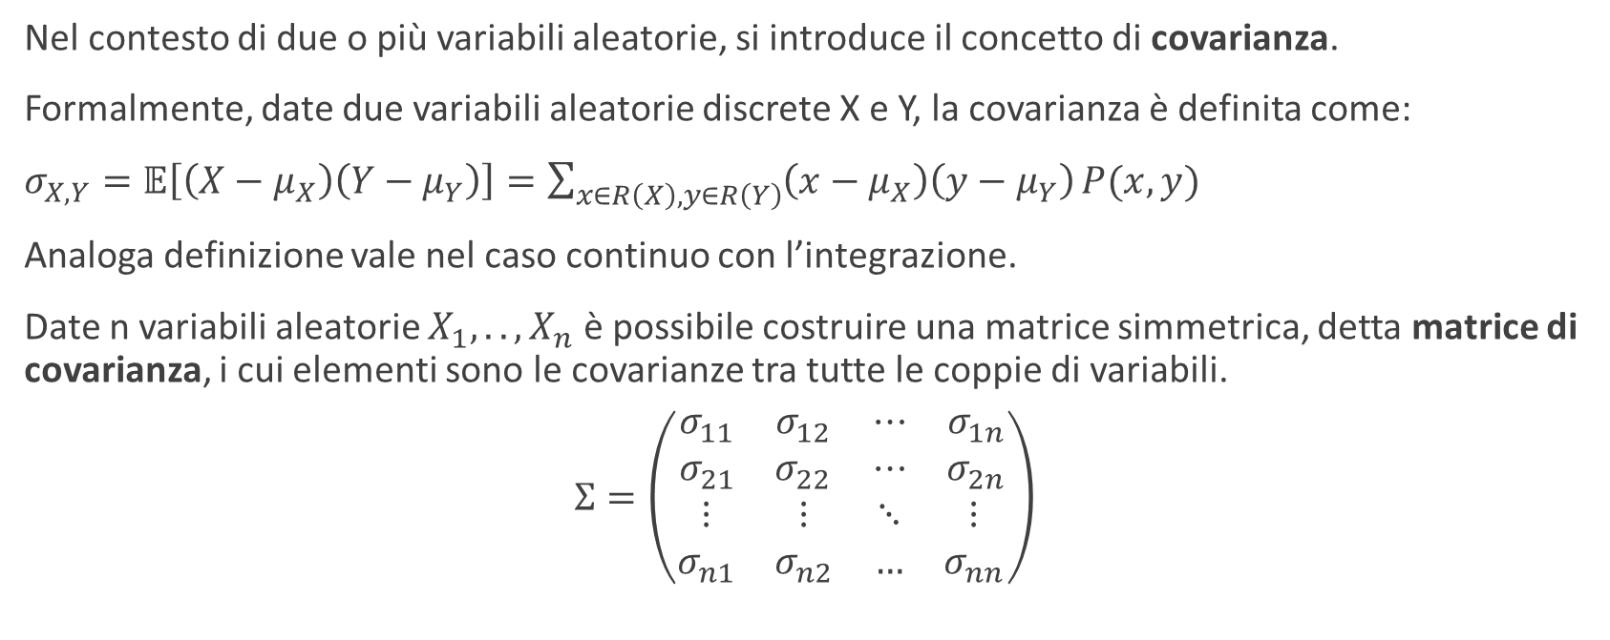
Covarianza e matrice di covarianza
Nel contesto di due o più variabili aleatorie, si introduce il concetto di covarianza.
Formalmente, date due variabili aleatorie discrete X e Y, la covarianza è definita come:
$σ_{X,Y}=𝔼\left[\left(X−μ_{X}\right)\left(Y−μ_{Y}\right)\right]=\sum_{x∈R\left(X\right), y∈R\left(Y\right)}{\left(x−μ_{X}\right)\left(y−μ_{Y}\right)}P(x,y)$
Analoga definizione vale nel caso continuo con l’integrazione.
Date n variabili aleatorie $X_{1}, .., X_{n}$ è possibile costruire una matrice simmetrica, detta matrice di covarianza, i cui elementi sono le covarianze tra tutte le coppie di variabili.
$Σ=\left(\begin{matrix}\begin{matrix}σ_{11} & σ_{12} \\ σ_{21} & σ_{22}\end{matrix} & \begin{matrix}⋯ & σ_{1n} \\ ⋯ & σ_{2n}\end{matrix} \\ \begin{matrix}⋮ & ⋮ \\ σ_{n1} & σ_{n2}\end{matrix} & \begin{matrix}⋱ & ⋮ \\ … & σ_{nn}\end{matrix}\end{matrix}\right)$

Slide 34
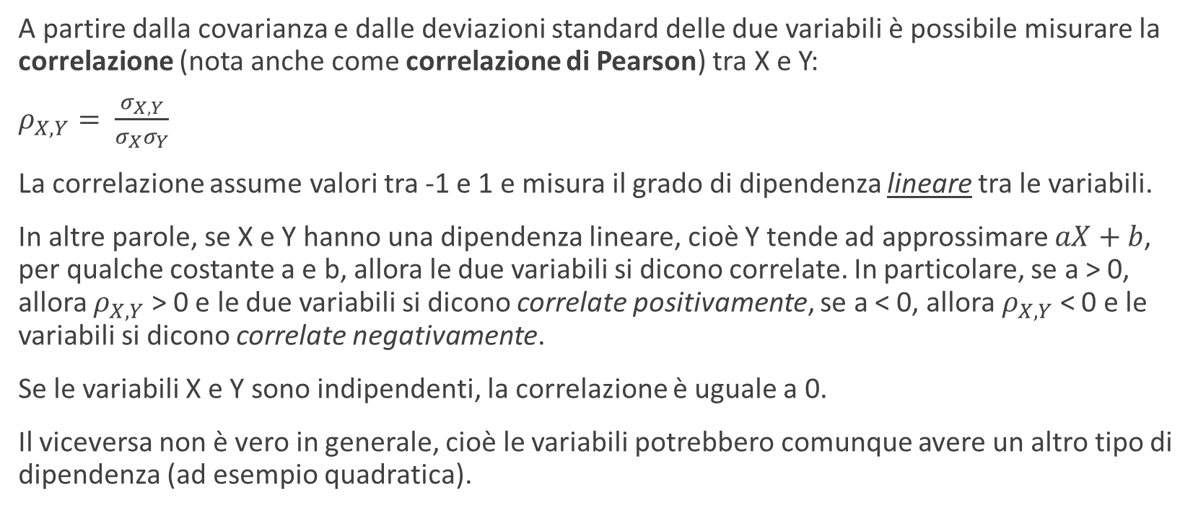
Correlazione tra variabili e il suo significato
A partire dalla covarianza e dalle deviazioni standard delle due variabili è possibile misurare la correlazione (nota anche come correlazione di Pearson) tra X e Y:
$ρ_{X,Y}= \frac{σ_{X,Y}}{σ_{X}σ_{Y}}$
La correlazione assume valori tra -1 e 1 e misura il grado di dipendenza lineare tra le variabili.
In altre parole, se X e Y hanno una dipendenza lineare, cioè Y tende ad approssimare $aX+b$, per qualche costante a e b, allora le due variabili si dicono correlate. In particolare, se a > 0, allora $ρ_{X,Y}$ > 0 e le due variabili si dicono correlate positivamente, se a < 0, allora $ρ_{X,Y}$ < 0 e le variabili si dicono correlate negativamente.
Se le variabili X e Y sono indipendenti, la correlazione è uguale a 0.
Il viceversa non è vero in generale, cioè le variabili potrebbero comunque avere un altro tipo di dipendenza (ad esempio quadratica).

Slide 35
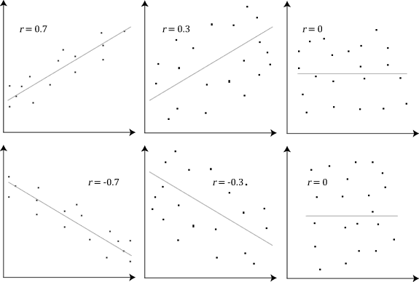
Correlazione di Pearson - esempi

Slide 36
Correlazione di Spearman
Una misura alternativa di correlazione è il coefficiente di correlazione di Spearman.
Può essere definita come la correlazione di Pearson tra i rank (non i valori) delle due variabili.
Misura la correlazione tra i rank dei valori delle due variabili.
Il rank di un valore è la sua posizione nell’insieme dei valori ordinato dal valore più piccolo a quello più grande.

Slide 37
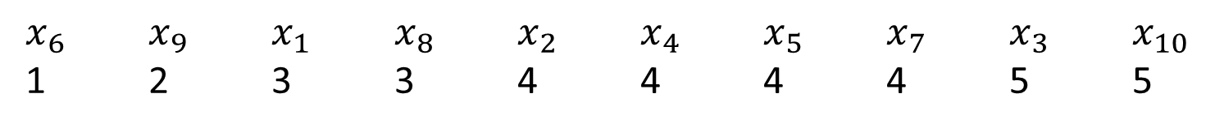
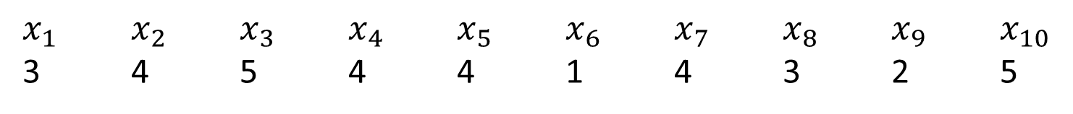
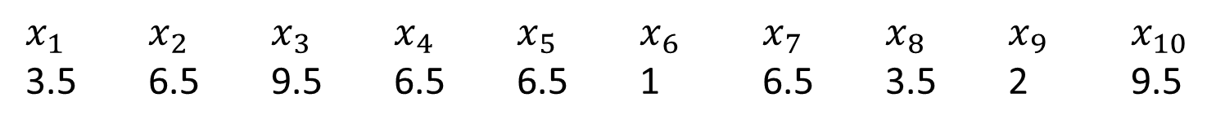
Rank - esempio
Ad esempio consideriamo il seguente insieme di valori per la variabile X:
Ordiniamo i valori dal più piccolo al più grande:
Associamo ad ogni valore la posizione nel vettore ordinato (in caso di parità consideriamo la media aritmetica delle posizioni uguali)
$x_{1}$ $x_{2}$ $x_{3}$ $x_{4}$ $x_{5}$ $x_{6}$ $x_{7}$ $x_{8}$ $x_{9}$ $x_{10}$
3 4 5 4 4 1 4 3 2 5
$x_{6}$ $x_{9}$ $x_{1}$ $x_{8}$ $x_{2}$ $x_{4}$ $x_{5}$ $x_{7}$ $x_{3}$ $x_{10}$
1 2 3 3 4 4 4 4 5 5
$x_{1}$ $x_{2}$ $x_{3}$ $x_{4}$ $x_{5}$ $x_{6}$ $x_{7}$ $x_{8}$ $x_{9}$ $x_{10}$
3.5 6.5 9.5 6.5 6.5 1 6.5 3.5 2 9.5

Slide 38
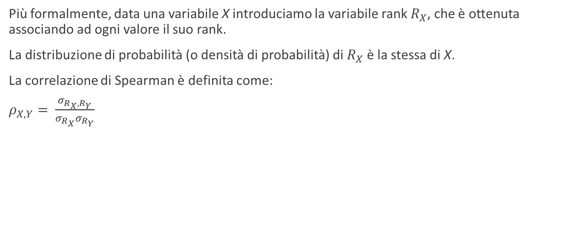
Correlazione di Spearman
Più formalmente, data una variabile X introduciamo la variabile rank $R_{X}$, che è ottenuta associando ad ogni valore il suo rank.
La distribuzione di probabilità (o densità di probabilità) di $R_{X}$ è la stessa di X.
La correlazione di Spearman è definita come:
$ρ_{X,Y}= \frac{σ_{R_{X},R_{Y}}}{σ_{R_{X}}σ_{R_{Y}}}$

Slide 39
Pearson vs Spearman
La correlazione di Spearman misura la correlazione tra i rank (non tra i valori) delle due variabili.
Di conseguenza, indica se esiste una relazione monotonica tra i valori delle variabili, ovvero se esiste una funzione monotonica (non decrescente o non crescente), non necessariamente lineare, che descrive Y in funzione di X.
E’ più generale rispetto alla correlazione di Pearson, perché riesce a cogliere una classe più ampia di relazioni tra le variabili (relazioni monotoniche).
Se la funzione che lega le due variabili non è monotonica, il coefficiente di Spearman non riesce al pari del coefficiente di Pearson a catturare questa relazione.
Nella pratica, possiamo provare prima il coefficiente di Pearson e poi eventualmente quello di Spearman.

Slide 40
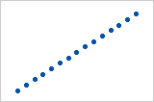
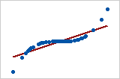
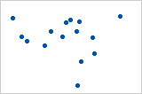
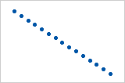
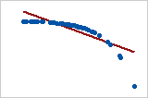
Pearson vs Spearman - esempi
Pearson: 1
Spearman: 1
Pearson: 0.851
Spearman: 1
Pearson: -0.093
Spearman: -0.093
Pearson: -1
Spearman: -1
Pearson: -0.799
Spearman: -1

Slide 41


Matrice di correlazione
In analogia con la covarianza, date n variabili aleatorie $X_{1}, .., X_{n}$ è possibile costruire una matrice, detta matrice di correlazione, formata dalle correlazioni tra tutte le possibili coppie di variabili:
$$Ρ=\left(\begin{matrix}\begin{matrix}1 & ρ_{12} \\ ρ_{21} & 1\end{matrix} & \begin{matrix}⋯ & ρ_{1n} \\ ⋯ & ρ_{2n}\end{matrix} \\ \begin{matrix}⋮ & ⋮ \\ ρ_{n1} & ρ_{n2}\end{matrix} & \begin{matrix}⋱ & ⋮ \\ … & 1\end{matrix}\end{matrix}\right)$$

Slide 42
Parte III – Esempi di distribuzioni discrete
PROF. Giovanni Micale
Corso di BIOINFORMATICA
A.A. 2022-2023

Slide 43
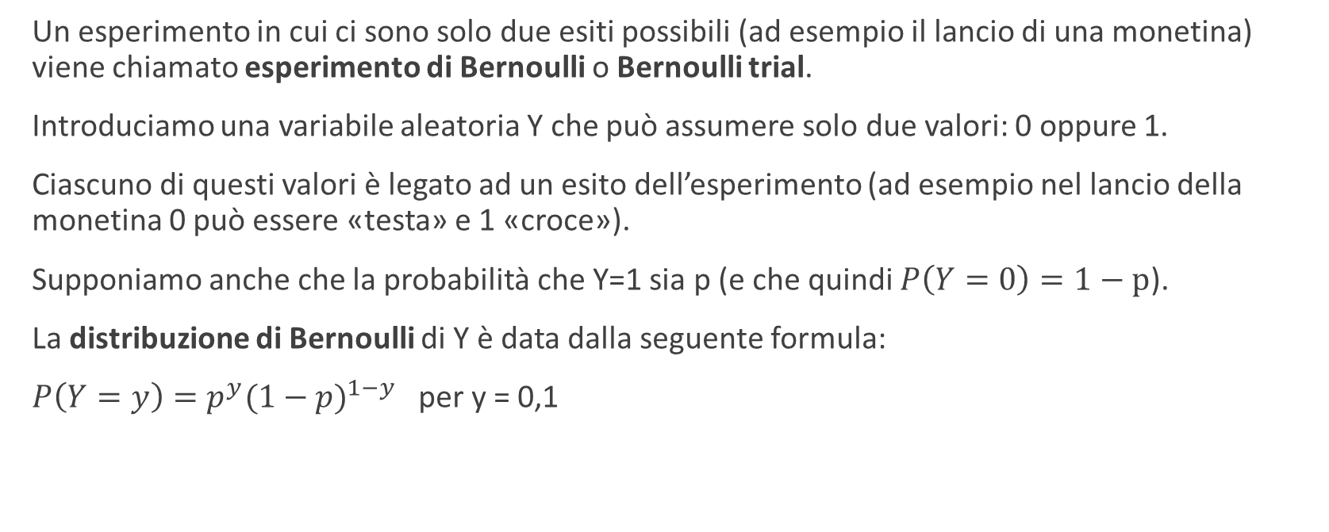
Distribuzione di Bernoulli
Un esperimento in cui ci sono solo due esiti possibili (ad esempio il lancio di una monetina) viene chiamato esperimento di Bernoulli o Bernoulli trial.
Introduciamo una variabile aleatoria Y che può assumere solo due valori: 0 oppure 1.
Ciascuno di questi valori è legato ad un esito dell’esperimento (ad esempio nel lancio della monetina 0 può essere «testa» e 1 «croce»).
Supponiamo anche che la probabilità che Y=1 sia p (e che quindi $P\left(Y=0\right)=1−p$).
La distribuzione di Bernoulli di Y è data dalla seguente formula:
$P\left(Y=y\right)=p^{y}{(1−p)}^{1−y}$ per y = 0,1

Slide 44
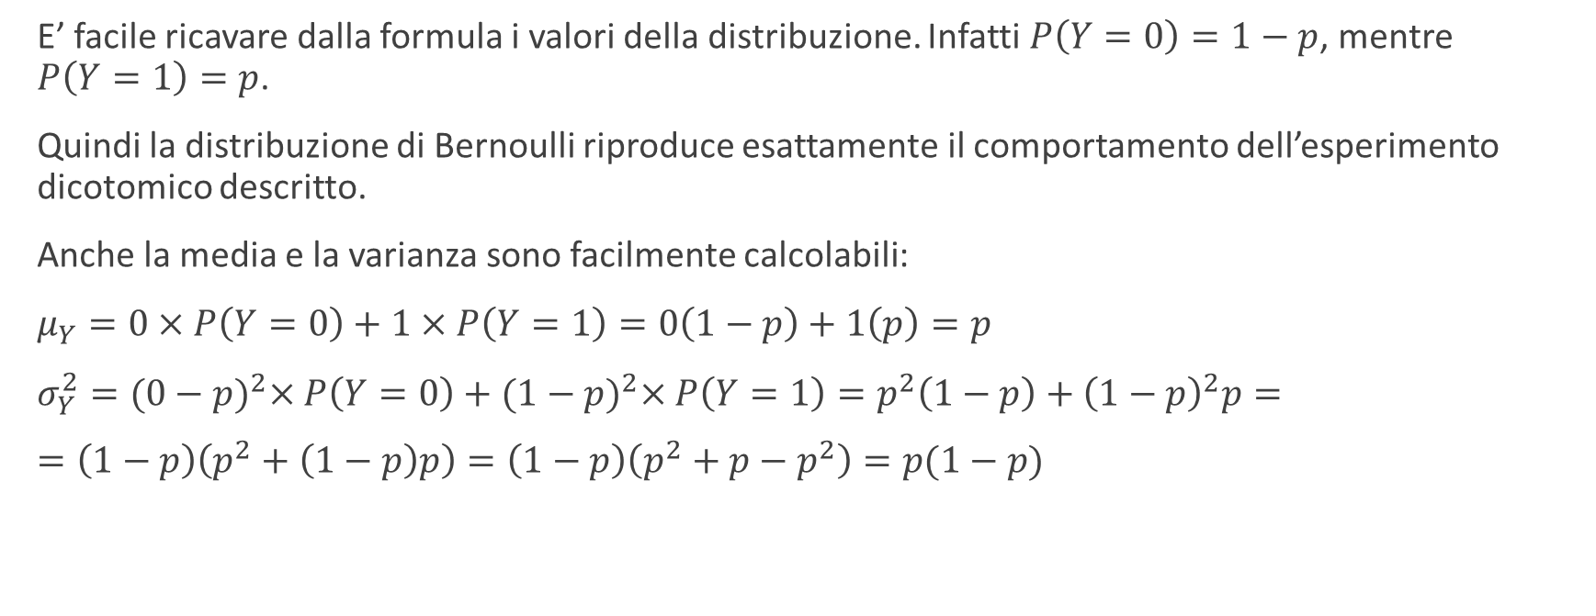
Distribuzione di Bernoulli
E’ facile ricavare dalla formula i valori della distribuzione. Infatti $P\left(Y=0\right)=1−p$, mentre $P\left(Y=1\right)=p$.
Quindi la distribuzione di Bernoulli riproduce esattamente il comportamento dell’esperimento dicotomico descritto.
Anche la media e la varianza sono facilmente calcolabili:
$μ_{Y}=0×P\left(Y=0\right)+1×P\left(Y=1\right)=0\left(1−p\right)+1\left(p\right)=p$
$σ_{Y}^{2}={(0−p)}^{2}×P\left(Y=0\right)+{(1−p)}^{2}×P\left(Y=1\right)=p^{2}\left(1−p\right)+{\left(1−p\right)}^{2}p=$
$=\left(1−p\right)\left(p^{2}+\left(1−p\right)p\right)=\left(1−p\right)\left(p^{2}+p−p^{2}\right)=p(1−p)$

Slide 45
Distribuzione binomiale
Alcuni esperimenti possono essere visti come una sequenza di Bernoulli trials indipendenti tra loro, dove in ogni Bernoulli trial il risultato è «successo» o «fallimento» (oppure «testa» o «croce» nell’esempio della monetina).
Indipendenti significa che il risultato di un esperimento non dipende dagli altri (come nel lancio ripetuto di una monetina), ovvero in ogni esperimento la probabilità di ottenere «successo» è fissata ed è la stessa in ogni Bernoulli trial.
In questo contesto, il numero totale di successi in questa sequenza di esperimenti è più interessante del risultato individuale.

Slide 46
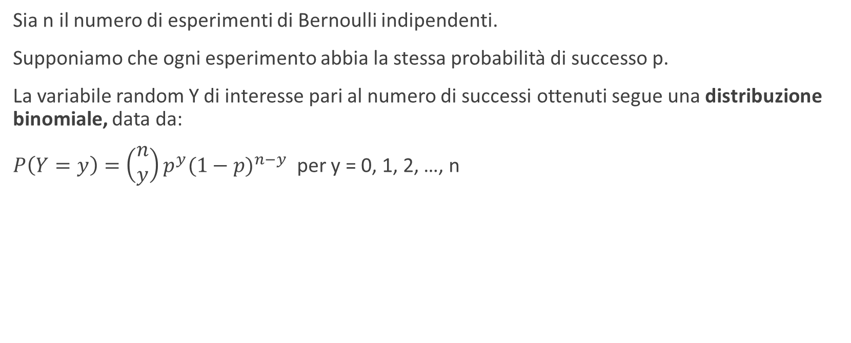
Distribuzione binomiale
Sia n il numero di esperimenti di Bernoulli indipendenti.
Supponiamo che ogni esperimento abbia la stessa probabilità di successo p.
La variabile random Y di interesse pari al numero di successi ottenuti segue una distribuzione binomiale, data da:
$P\left(Y=y\right)=\left(\begin{matrix}n \\ y\end{matrix}\right)p^{y}{(1−p)}^{n−y}$ per y = 0, 1, 2, …, n

Slide 47
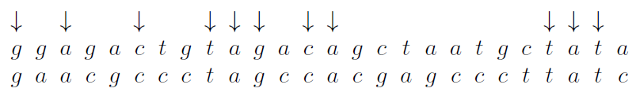
Esempio
Siano A e B due sequenze di DNA da confrontare.
A e B hanno 11 nucleotidi corrispondenti (match).
Per capire se tale valore sia significativo, possiamo confrontarlo con la probabilità di osservare Y=11 match in due sequenze random della stessa lunghezza.
Nell’ipotesi in cui la probabilità di osservare un match sia la stessa in ogni posizione e che non dipenda dalla probabilità di osservare il match in qualsiasi altra posizione, allora Y ha una distribuzione binomiale.
Nella realtà queste ipotesi non sono sempre vere, ma…

Slide 48
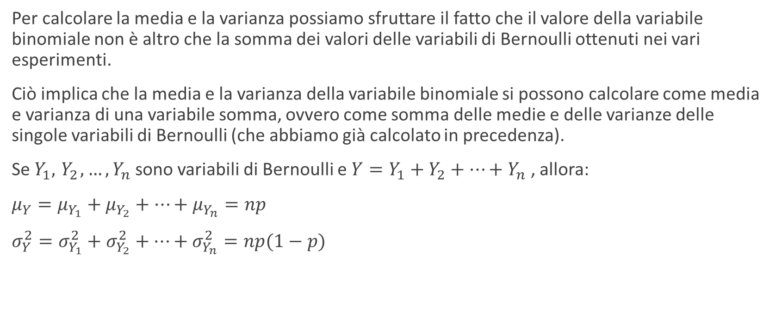
Media e varianza di una variabile binomiale
Per calcolare la media e la varianza possiamo sfruttare il fatto che il valore della variabile binomiale non è altro che la somma dei valori delle variabili di Bernoulli ottenuti nei vari esperimenti.
Ciò implica che la media e la varianza della variabile binomiale si possono calcolare come media e varianza di una variabile somma, ovvero come somma delle medie e delle varianze delle singole variabili di Bernoulli (che abbiamo già calcolato in precedenza).
Se $Y_{1},{ Y}_{2}, …, Y_{n}$ sono variabili di Bernoulli e ${Y=Y}_{1}+Y_{2}+…+Y_{n}$ , allora:
$μ_{Y}=μ_{Y_{1}}+μ_{Y_{2}}+…+μ_{Y_{n}}=np$
$σ_{Y}^{2}=σ_{Y_{1}}^{2}+σ_{Y_{2}}^{2}+…+σ_{Y_{n}}^{2}=np(1−p)$

Slide 49
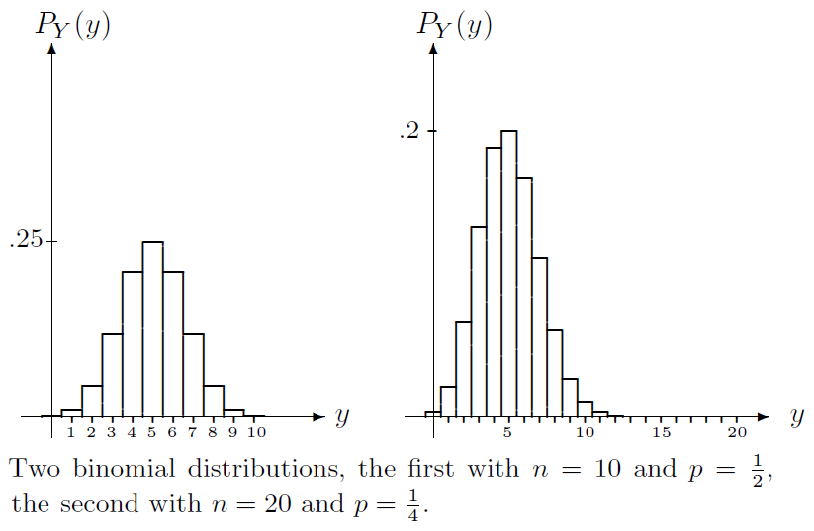
Grafico di una distribuzione binomiale

Slide 50
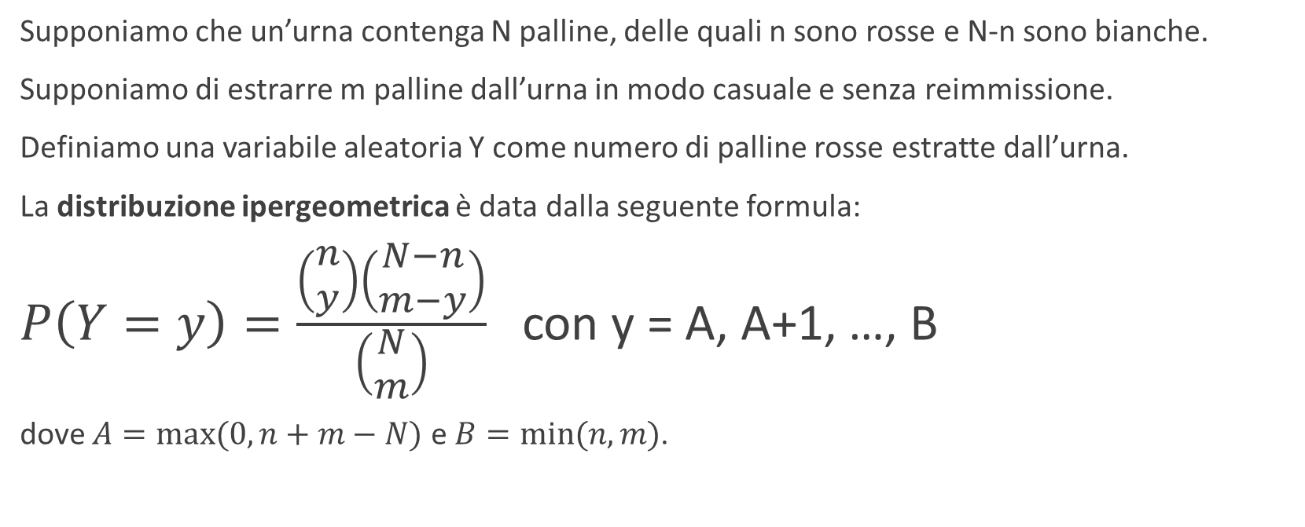
Distribuzione ipergeometrica
Supponiamo che un’urna contenga N palline, delle quali n sono rosse e N-n sono bianche.
Supponiamo di estrarre m palline dall’urna in modo casuale e senza reimmissione.
Definiamo una variabile aleatoria Y come numero di palline rosse estratte dall’urna.
La distribuzione ipergeometrica è data dalla seguente formula:
$P\left(Y=y\right)=\frac{\left(\begin{matrix}n \\ y\end{matrix}\right)\left(\begin{matrix}N−n \\ m−y\end{matrix}\right)}{\left(\begin{matrix}N \\ m\end{matrix}\right)}$ con y = A, A+1, …, B
dove $A=max⁡(0,n+m−N)$ e $B=min⁡(n,m)$.

Slide 51
Esempio
In un laboratorio N topi, di cui n sono maschi e N-n femmine, sono sottoposti a radiazioni.
Si vuole verificare se una certa mutazione ha più probabilità di verificarsi in topi maschi che in topi femmine.
Dopo aver sottoposto a radiazione i topi, si scopre che m topi (indipendentemente dal genere) sono mutanti ed N-m topi sono non mutanti.
La variabile aleatoria Y che rappresenta il numero di topi mutanti maschi segue una distribuzione ipergeometrica.

Slide 52
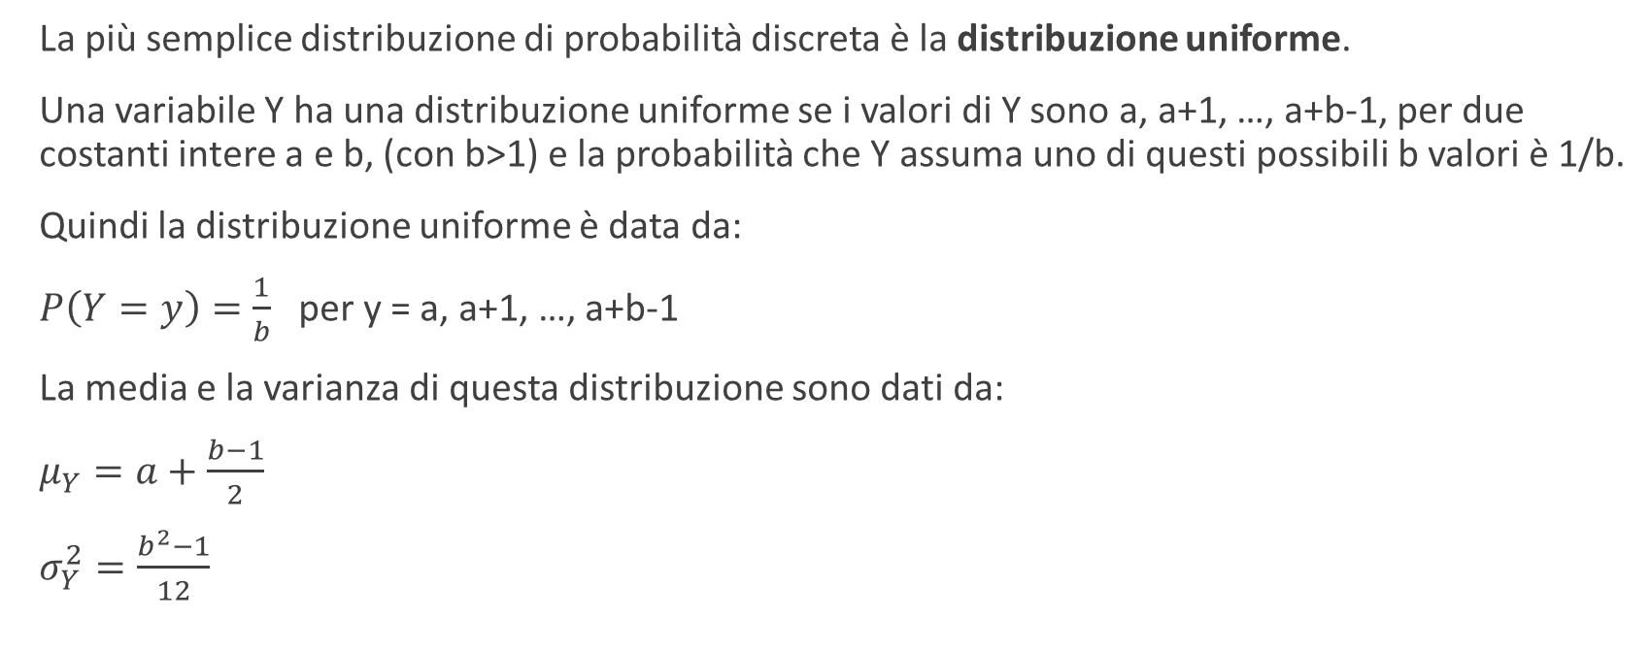
Distribuzione uniforme
La più semplice distribuzione di probabilità discreta è la distribuzione uniforme.
Una variabile Y ha una distribuzione uniforme se i valori di Y sono a, a+1, …, a+b-1, per due costanti intere a e b, (con b>1) e la probabilità che Y assuma uno di questi possibili b valori è 1/b.
Quindi la distribuzione uniforme è data da:
$P\left(Y=y\right)=\frac{1}{b}$ per y = a, a+1, …, a+b-1
La media e la varianza di questa distribuzione sono dati da:
$μ_{Y}=a+\frac{b−1}{2}$
$σ_{Y}^{2}=\frac{b^{2}−1}{12}$

Slide 53
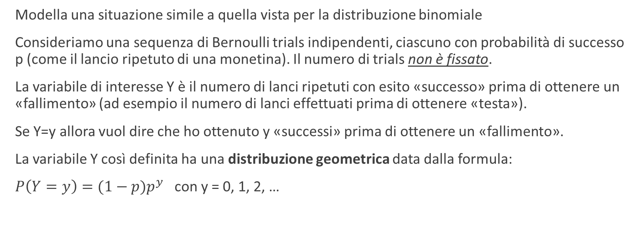
Distribuzione geometrica
Modella una situazione simile a quella vista per la distribuzione binomiale
Consideriamo una sequenza di Bernoulli trials indipendenti, ciascuno con probabilità di successo p (come il lancio ripetuto di una monetina). Il numero di trials non è fissato.
La variabile di interesse Y è il numero di lanci ripetuti con esito «successo» prima di ottenere un «fallimento» (ad esempio il numero di lanci effettuati prima di ottenere «testa»).
Se Y=y allora vuol dire che ho ottenuto y «successi» prima di ottenere un «fallimento».
La variabile Y così definita ha una distribuzione geometrica data dalla formula:
$P\left(Y=y\right)=(1−p)p^{y}$ con y = 0, 1, 2, …

Slide 54
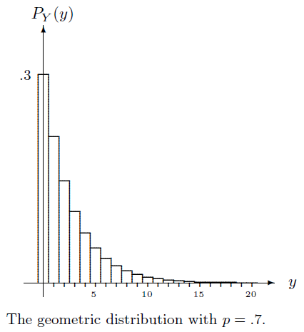
Distribuzione geometrica

Slide 55
Esempio
Siano A e B due sequenze di DNA da confrontare.
La sequenza di match consecutivi più lunga è 3.
Per sapere se tale valore è significativo, occorre confrontarlo con la probabilità di osservare una sequenza consecutiva di match di lunghezza Y=3 in due sequenze random di DNA (non importa quanto siano lunghe).
Y segue una distribuzione geometrica.

Slide 56
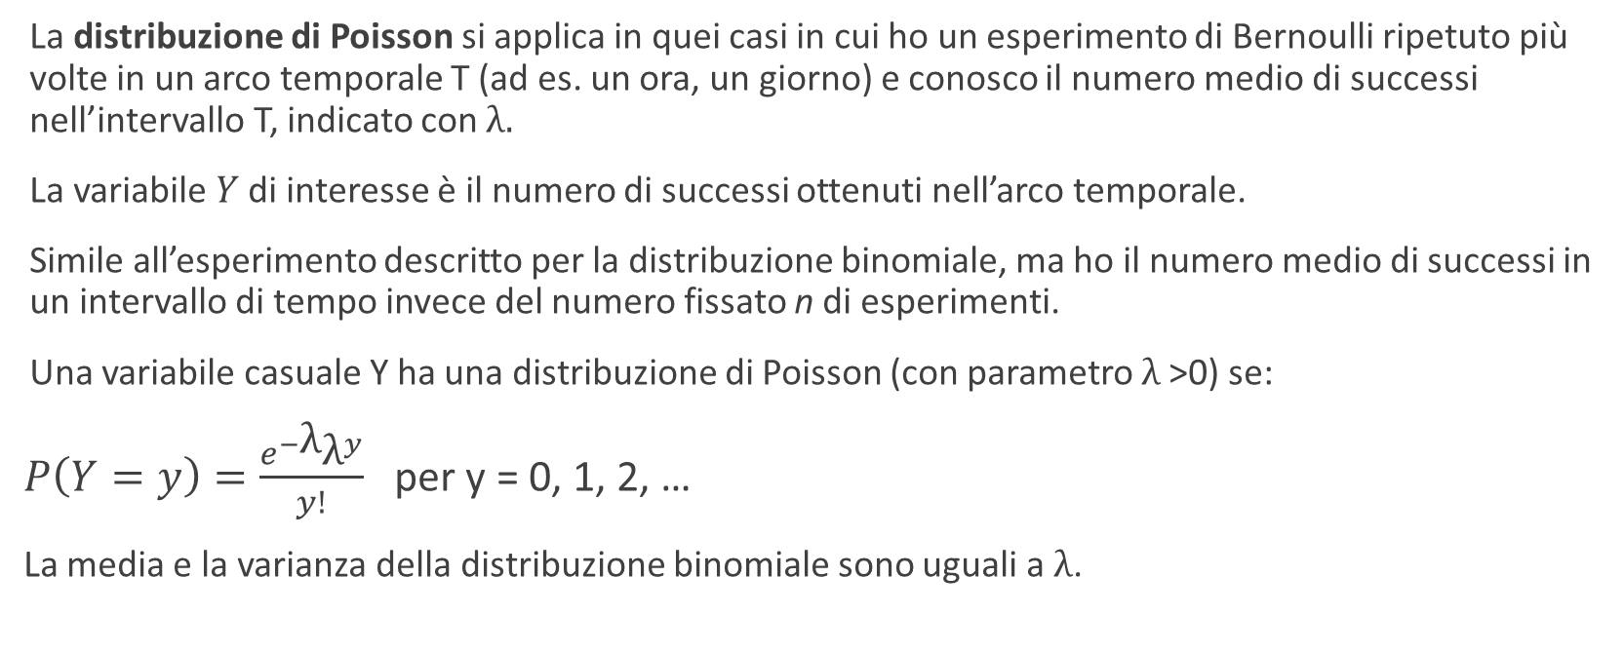
Distribuzione di Poisson
La distribuzione di Poisson si applica in quei casi in cui ho un esperimento di Bernoulli ripetuto più volte in un arco temporale T (ad es. un ora, un giorno) e conosco il numero medio di successi nell’intervallo T, indicato con λ.
La variabile $Y$ di interesse è il numero di successi ottenuti nell’arco temporale.
Simile all’esperimento descritto per la distribuzione binomiale, ma ho il numero medio di successi in un intervallo di tempo invece del numero fissato n di esperimenti.
Una variabile casuale Y ha una distribuzione di Poisson (con parametro λ >0) se:
$P\left(Y=y\right)=\frac{e^{−\text{λ}}{\text{λ}}^{y}}{y!}$ per y = 0, 1, 2, …
La media e la varianza della distribuzione binomiale sono uguali a λ.

Slide 57
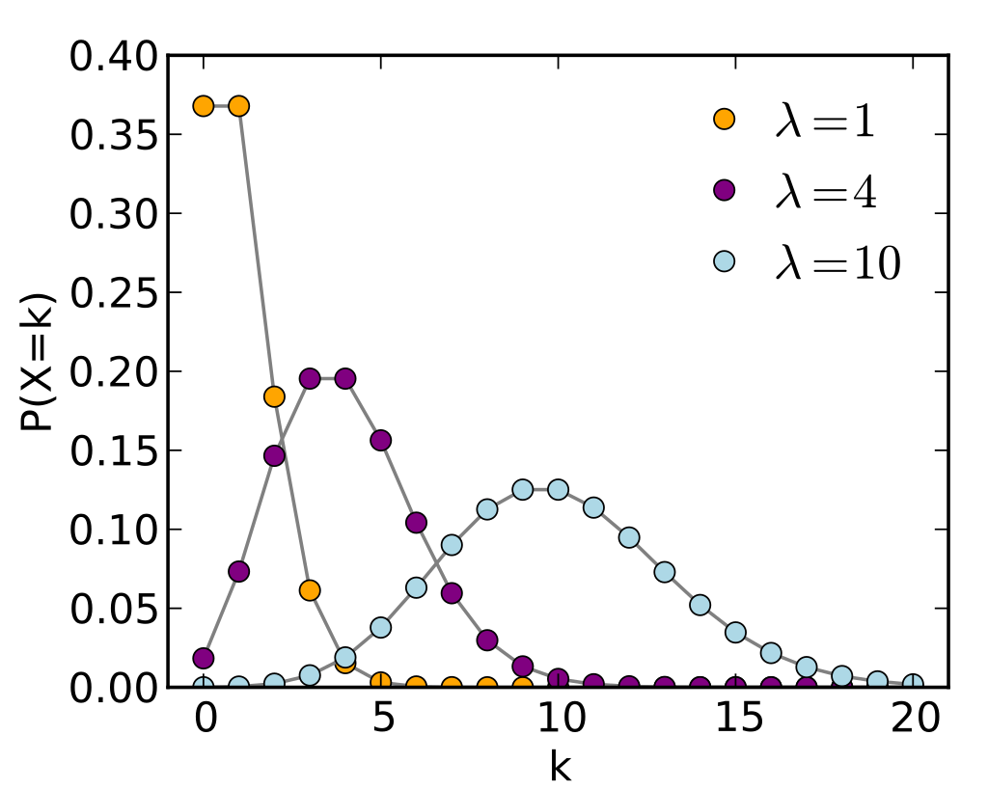
Distribuzione di Poisson

Slide 58
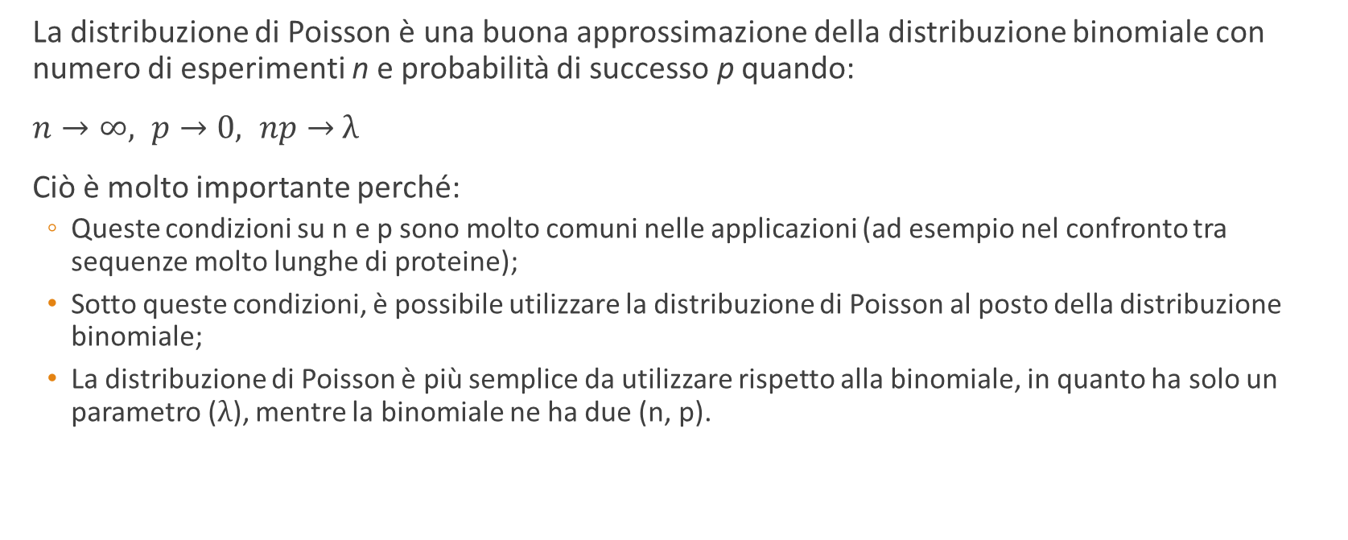
Distribuzione di Poisson vs binomiale
La distribuzione di Poisson è una buona approssimazione della distribuzione binomiale con numero di esperimenti n e probabilità di successo p quando:
$n→∞, p→0, np→$ λ
Ciò è molto importante perché:
Queste condizioni su n e p sono molto comuni nelle applicazioni (ad esempio nel confronto tra sequenze molto lunghe di proteine);
Sotto queste condizioni, è possibile utilizzare la distribuzione di Poisson al posto della distribuzione binomiale;
La distribuzione di Poisson è più semplice da utilizzare rispetto alla binomiale, in quanto ha solo un parametro (λ), mentre la binomiale ne ha due (n, p).

Slide 59
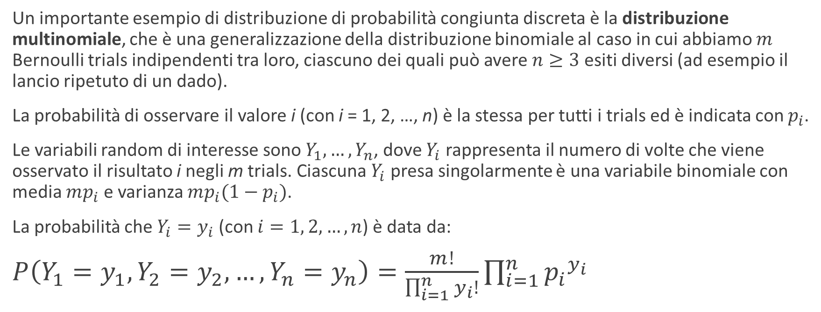
Distribuzione multinomiale
Un importante esempio di distribuzione di probabilità congiunta discreta è la distribuzione multinomiale, che è una generalizzazione della distribuzione binomiale al caso in cui abbiamo $m$ Bernoulli trials indipendenti tra loro, ciascuno dei quali può avere $n≥3$ esiti diversi (ad esempio il lancio ripetuto di un dado).
La probabilità di osservare il valore i (con i = 1, 2, …, n) è la stessa per tutti i trials ed è indicata con $p_{i}$.
Le variabili random di interesse sono $Y_{1},…, Y_{n}$, dove $Y_{i}$ rappresenta il numero di volte che viene osservato il risultato i negli m trials. Ciascuna $Y_{i}$ presa singolarmente è una variabile binomiale con media $mp_{i}$ e varianza $mp_{i}(1−p_{i})$.
La probabilità che $Y_{i}=y_{i}$ (con $i=1, 2, …,n$) è data da:
$P\left(Y_{1}=y_{1},{Y_{2}=y}_{2}, …, {Y_{n}=y}_{n}\right)=\frac{m!}{\prod_{i=1}^{n}{y_{i}!}}\prod_{i=1}^{n}{{p_{i}}^{y_{i}}}$

Slide 60
Parte IV – Esempi di distribuzioni continue
PROF. Giovanni Micale
Corso di BIOINFORMATICA

Slide 61

Distribuzione uniforme
Una variabile continua X ha una distribuzione uniforme se, date due costanti a e b con a<b:
Il suo range I è uno di questi intervalli: [a,b], (a,b), [a,b) oppure (a,b];
La sua funzione di densità è:
$f\left(x\right)=\frac{1}{b−a}$ per x $∈$ I
Al di fuori dell’intervallo I, $f_{X}\left(x\right)=0$.
La media e la varianza di X sono:
$μ_{X}=\frac{a+b}{2}$
$σ_{X}^{2}=\frac{{(b−a)}^{2}}{12}$

Slide 62

Distribuzione uniforme

Slide 63

Distribuzione normale (Gaussiana)
La distribuzione normale o Gaussiana è la più importante distribuzione continua.
La distribuzione normale è utilizzata per modellare diversi fenomeni reali.
Spesso si assume che i dati in esame abbiano una distribuzione normale, o meglio che questi assumano un andamento riconducibile ad una Gaussiana.
Una variabile continua X ha una distribuzione normale se il suo range è $(−∞,+∞$) e la funzione di densità è:
$f\left(x\right)=\frac{1}{\sqrt{2π}β}e^{− \frac{{(x−α)}^{2}}{2β^{2}}}$
con $α$ e $β$ parametri della distribuzione $(−∞<α<+∞, β>0)$

Slide 64

Distribuzione normale (Gaussiana)
E’ possibile verificare che la media della distribuzione gaussiana è $α$.
Inoltre, la varianza della distribuzione è $β^{2}$.
Ciò permette di riscrivere la funzione di densità della distribuzione come:
$f\left(x\right)=\frac{1}{\sqrt{2π}σ}e^{− \frac{{(x−μ)}^{2}}{2σ^{2}}}$
Questa è la forma in cui solitamente viene presentata la distribuzione Gaussiana.
Per semplicità, una variabile aleatoria che ha la distribuzione normale viene indicata con $N(μ,σ^{2})$

Slide 65

Distribuzione normale

Slide 66

Distribuzione normale standard
Una distribuzione normale particolarmente importante è la distribuzione normale standard, che è una distribuzione normale con parametri $μ=0$ e $σ^{2}=1$.
Se con Z indichiamo una variabile con distribuzione normale standard, la sua funzione di densità è:
$f\left(z\right)=\frac{1}{\sqrt{2π}}e^{− \frac{z^{2}}{2}}$
Qualsiasi distribuzione normale può essere ricondotta ad una normale standard, sottraendo la media e dividendo per la deviazione standard. Questa procedura è detta «standardizzazione».
Formalmente, se $X=N(μ,σ^{2})$ allora $Z=\frac{X−μ}{σ}$.
Se x è un valore osservato dalla variabile X, allora il valore $z=\frac{x−μ}{σ}$ è chiamato z-score.

Slide 67

Distribuzione normale standard

Slide 68

Applicazioni della normale standard
Per confrontare la significatività di due valori estratti da due diverse distribuzioni normali è possibile confrontare i loro z-score, anziché calcolare la probabilità di osservarli nelle rispettive distribuzioni;
La normale standard può essere usata per derivare risultati teorici, ad esempio la probabilità di osservare valori in una qualsiasi distribuzione random entro 1-2-3 deviazioni standard dalla media (regola delle 1-2-3 deviazioni standard). La regola è utile per approssimare probabilità su variabili che hanno una distribuzione simile alla normale.

Slide 69


Distribuzione normale vs binomiale
$$μ=6$$
$$σ=\frac{15}{4}$$

Slide 70

Distribuzione esponenziale
La distribuzione esponenziale viene spesso utilizzata per modellare un ciclo di vita, e quindi trova applicazione soprattutto nella biologia computazionale.
Una variabile continua X con distribuzione esponenziale è caratterizzata dalla seguente funzione di densità con parametro λ:
$f\left(x\right)={λe}^{−λx}$ con $x≥0$
La funzione cumulativa di probabilità è:
$F\left(x\right)=1−e^{−λx}$
La media e la varianza sono:
$μ_{X}=\frac{1}{λ}$ $σ_{X}^{2}=\frac{1}{λ^{2}}$

Slide 71

Distribuzione esponenziale

Slide 72



Distribuzione Chi-quadro (Chi-square)
La distribuzione Chi-quadro (o Chi-square) è molto utilizzata per testare ipotesi statistiche (rispetto ad un modello nullo o random di riferimento).
Siano $X_{1}, X_{2}, …, X_{n}$ n variabili aleatorie con distribuzione normale standard N(0,1).
La variabile aleatoria $X=X_{1}^{2}+X_{2}^{2}+…+X_{n}^{2}$ è detta $χ^{2}$ con n gradi di liberta. Si prova che X ha funzione di densità:
$f\left(x\right)=\left\{\begin{aligned}0 \\ \frac{1}{Γ\left(\frac{n}{2}\right)}{\left(\frac{1}{2}\right)}^{\frac{n}{2}} x^{\frac{n}{2}−1} e^{−\frac{1}{2}x}\end{aligned} \right.$
dove $Γ\left(u\right)=\int_{0}^{+∞}{e^{−t}t^{u−1}dt}$ è la funzione Gamma di Eulero.
Si dimostra che $μ_{X}=n$ e $σ_{X}^{2}=2n$
se $x < 0$
se $x ≥ 0$

Slide 73

Distribuzione Chi-quadro

Slide 74

Distribuzione T-student
Siano Z = N(0,1) e Y = $χ^{2}$ con n gradi di libertà, due variabili aleatorie indipendenti.
La variabile aleatoria $X=\frac{Z}{\sqrt{\frac{Y}{n}}}$ è distribuita secondo la distribuzione T di Student con n gradi di libertà. La funzione di densità di X è:
$f\left(x\right)=\frac{Γ\left(\frac{n+1}{2}\right)}{Γ\left(\frac{n}{2}\right)} \frac{1}{\sqrt{nπ}} {\left(1+\frac{x^{2}}{n}\right)}^{− \frac{1}{2}(n+1)}$
La media e la varianza di X sono:
$μ_{X}=0$ se n > 1
$σ_{X}^{2}=\frac{n}{n−1}$ se n > 2

Slide 75

Distribuzione T-student

Slide 76

Distribuzione normale multivariata
Un importante esempio di distribuzione di probabilità congiunta continua è la distribuzione normale multivariata, che si può considerare come una generalizzazione della distribuzione normale al caso di più variabili.
Sia$\vec{X}={(X}_{1}, .., X_{n})$ un vettore di n variabili random continue. Siano inoltre $\vec{μ}=(μ_{1},…, μ_{n})$ il vettore delle medie delle n variabili random, Σ la matrice di covarianza e $\vec{x}={(x}_{1}, .., x_{n})$ un vettore di n valori, con $x_{1}∈R\left(X_{1}\right), …, x_{n}∈R\left(X_{n}\right)$.
$X_{1}, .., X_{n}$ hanno una distribuzione normale multivariata se la loro distribuzione di probabilità congiunta è:
$f\left(\vec{X}=\vec{x}\right)=\frac{1}{{(2π)}^{n/2}{|Σ|}^{1/2}}e^{−1/2{\left(\vec{x}−\vec{u}\right)}^{′}Σ^{−1}(\vec{x}−\vec{μ})}$
dove |Σ| è il determinante della matrice di covarianza.

